Slide 1

PLUNGĖS SPECIALIOJO UGDYMO CENTRO MOKINIŲ INICIATYVOS PROJEKTAS
„Laikas atsipūsti“
Mokiniai:
Kotryna Eizgirdaitė
Eimantas Tenkutis
Dovydas Benėta
Mentorius:
Gintarė Vičienė

Slide 2

Projekto pavadinimas „Laikas atsipūsti“
Projekto tikslas – įrengti hamakus, Plungės specialiojo ugdymo centro lauko erdvėje.
Biudžetas – 600 Eur.

Slide 3
HAMAKAI PADĖS:
Mažinti stresą, nes suteiks ramią erdvę atsipalaidavimui.
Suteiks mokiniams patrauklią vietą poilsiui, hamako siūbavimas padeda nusiraminti.
Hamakai skatins mokinius išeiti į lauką, daugiau judėti ir būti gamtoje, vietoje sėdėjimo viduje.
Sukurs bendravimo erdvę – kur mokiniai lengviau užmezga pokalbius ar leidžia laiką kartu.
Trumpas poilsis hamake padeda atgauti jėgas, pailsėti.

Slide 4
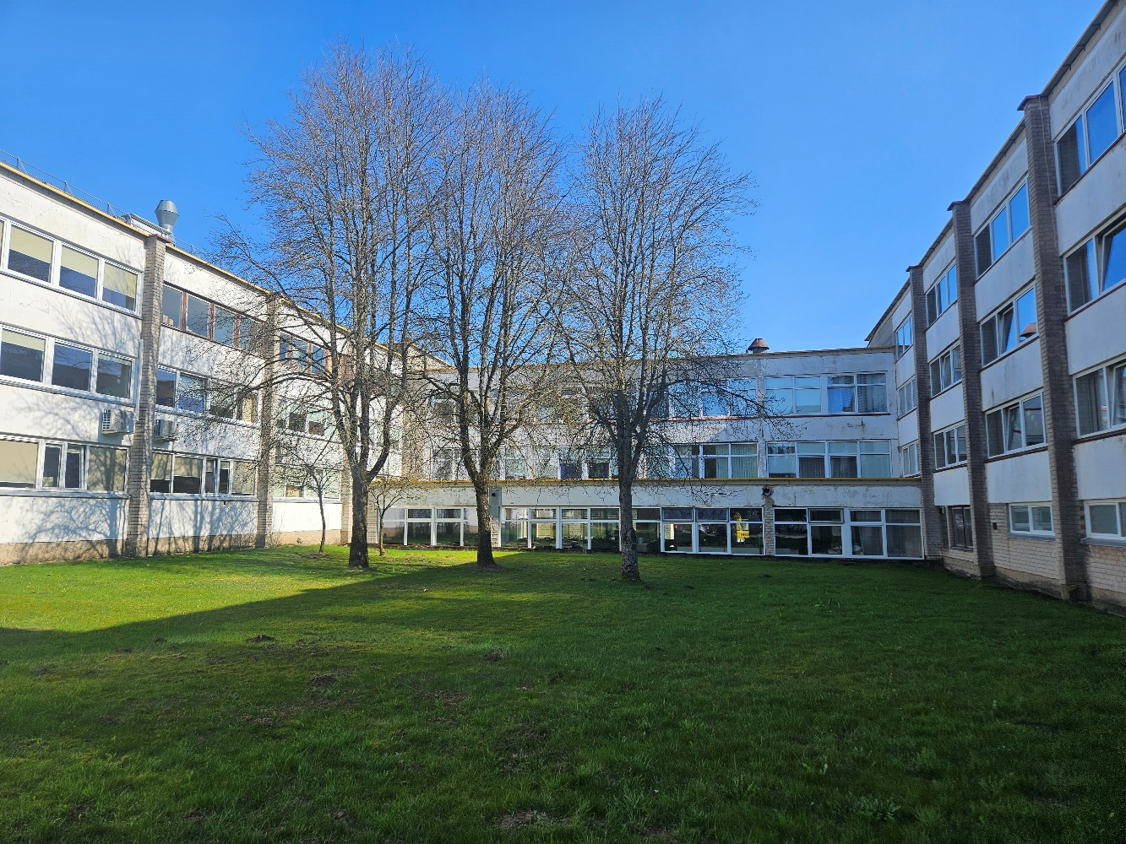
TAIP CENTRO ERDVĖ ATRODO

Slide 5
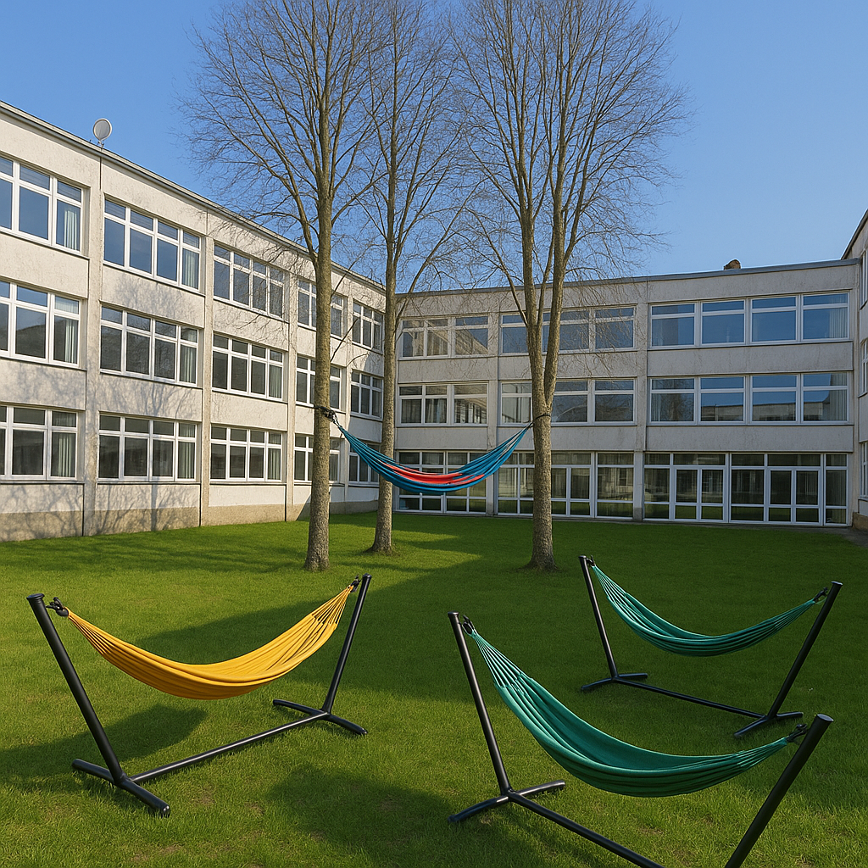
TAIP CENTRO ERDVĖ ATRODYS PAVASARĮ
Esame įsigiję 4 hamakus, dėl oro sąlygų (kadangi gavome rudenį) nekabinome. Kabinsime pavasarį.

Slide 6
AČIŪ UŽ DĖMESĮ ☺

